Slide 1
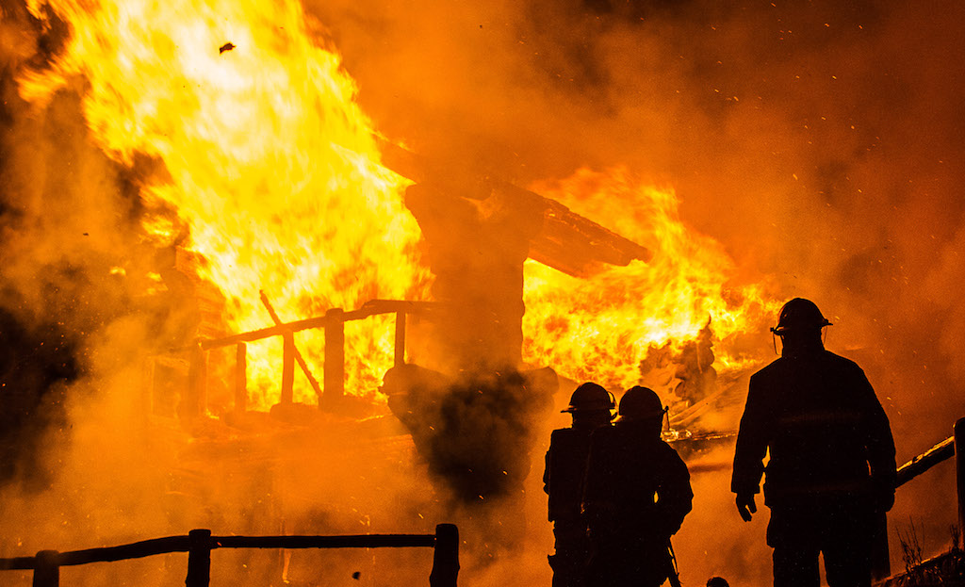
CFAST
Presentazione modello
Consolidated Model of Fire and Smoke Transport
Federica Gaspari 827028
Modellistica e simulazione a.a. 2015/2016

Slide 2
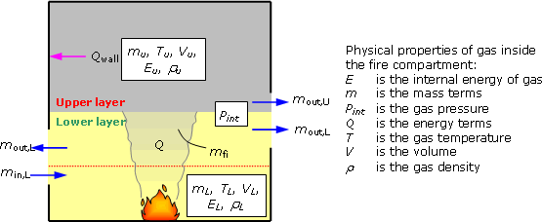
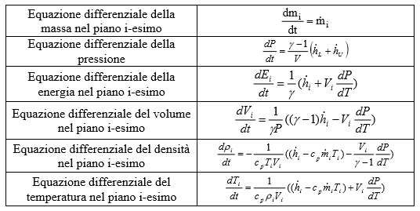
Descrizione del modello
CFAST è un modello a due zone capace di predire gli effetti di un incendio sulle temperature e sulle concentrazioni di gas in una struttura a compartimenti. Ogni compartimento viene suddiviso in due volumi di controllo detti upper (strato superiore) e lower gas layer (strato inferiore), al cui interno i parametri di temperatura, densità e concentrazione delle specie chimiche coinvolte si considerano uniformi.
I due strati comunicano grazie ad una terza zona chiamata plume che rappresenta il flusso dei fumi dell’incendio. L’evoluzione delle temperature di quest’ultimo è descritta da una serie di equazioni differenziali ordinarie che caratterizzano le leggi fondamentali di conservazione della massa e dell’energia.

Slide 3

Il software può essere scaricato gratuitamente dal sito ufficiale del National Institute of Standards and Technology (NIST), agenzia del governo degli Stati Uniti con sede a Gaithersburg nel Maryland.
http://www.nist.gov/el/fire_research/cfast.cfm
La versione 7 di CFAST è stata sviluppata da Richard D. Peacock, Glenn P. Forney, Paul A. Reneke e Kevin B. Mc Grattan della Fire Research Division del NIST.
La prima versione del software, curata da Walter Jones, è stata rilasciata nel giugno del 1990.
Questo software necessita di Microsoft .NET framework 4 o di una versione successiva che generalmente è già inclusa in Windows 7 e nei computer più recenti.

Slide 4
Dati input richiesti
Thermal Properties: in questa sezione vengono definite le caratteristiche (conducibilità termica, densità, emissività) dei materiali usati nella simulazione.
Compartments: pagina in cui è possibile stabilire dimensioni, posizioni e materiali delle varie parti della struttura (max 30 compartimenti).
Wall vents: spazio dove si stabiliscono posizioni e dimensioni di eventuali aperture nei compartimenti (porte, finestre).
Ceiling/Floor Vents: sezione dedicata alla posizione, dimensione e forma degli sfiati tra compartimenti.
Mechanical Ventilation: spazio in cui specificare le tipologie di ventilazione meccanica presenti nella struttura.
Fires: pagina in cui inserire le caratteristiche degli incendi da simulare (compartimento di origine, composizione chimica, posizione..). Si possono specificare anche le proprietà dipendenti dal tempo.
Targets: nella sezione indicata si possono stabilire le posizioni di oggetti che si possono surriscaldare tramite trasferimento di calore radiante e convettivo.
Detection/Suppression: nella simulazione è possibile considerare anche dispositivi di rilevamento (spruzzatori, rilevatori di fumo).
Surface connections: sezione in cui è possibile definire i trasferimenti di calore tra determinati compartimenti.

Slide 5
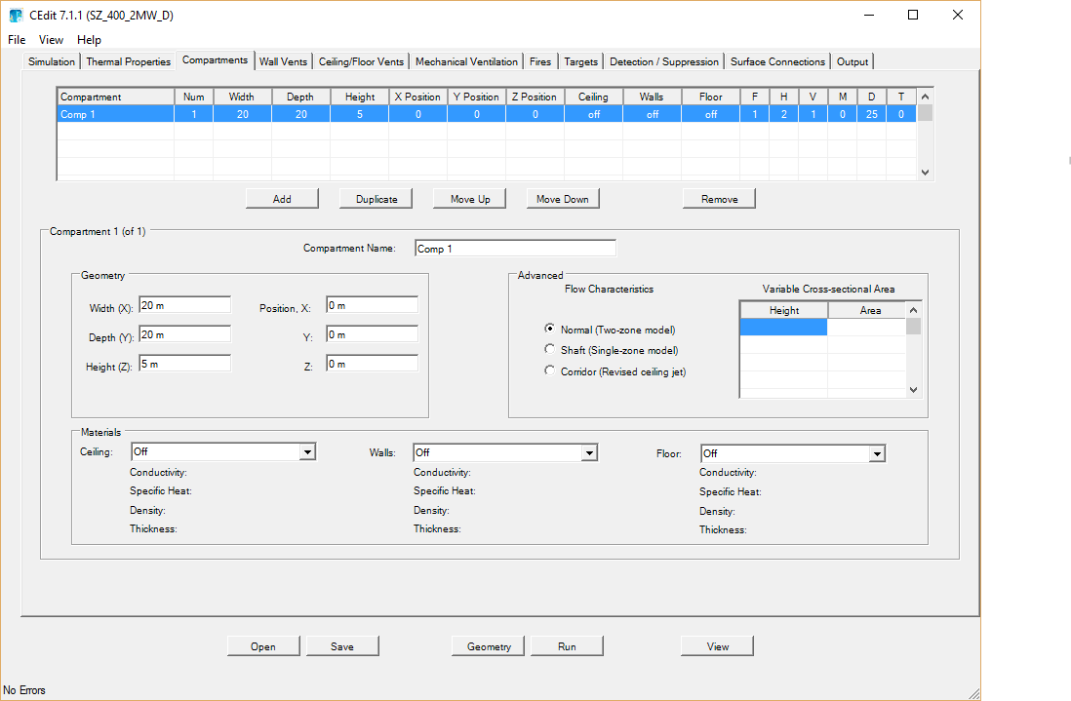
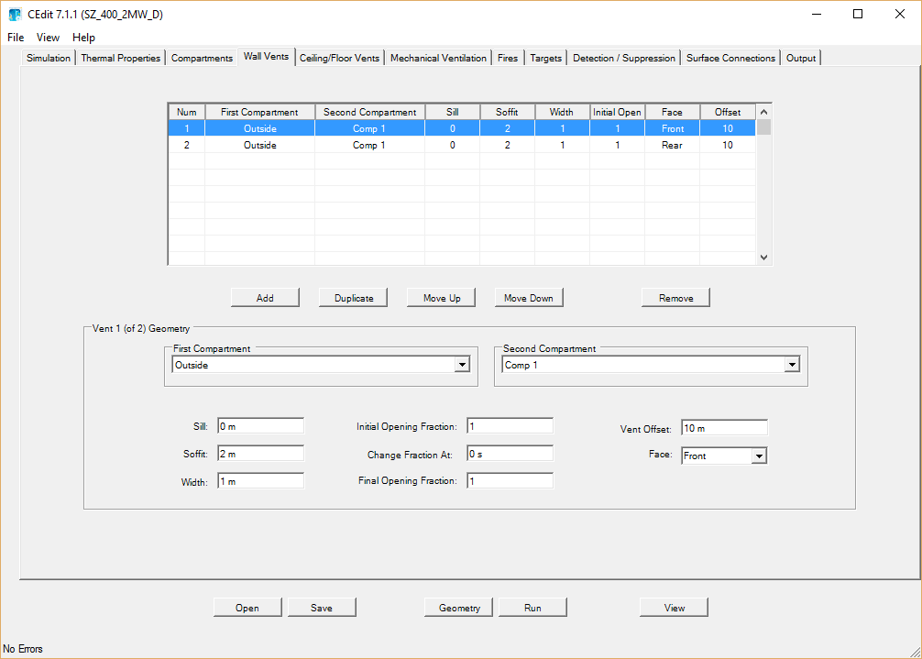
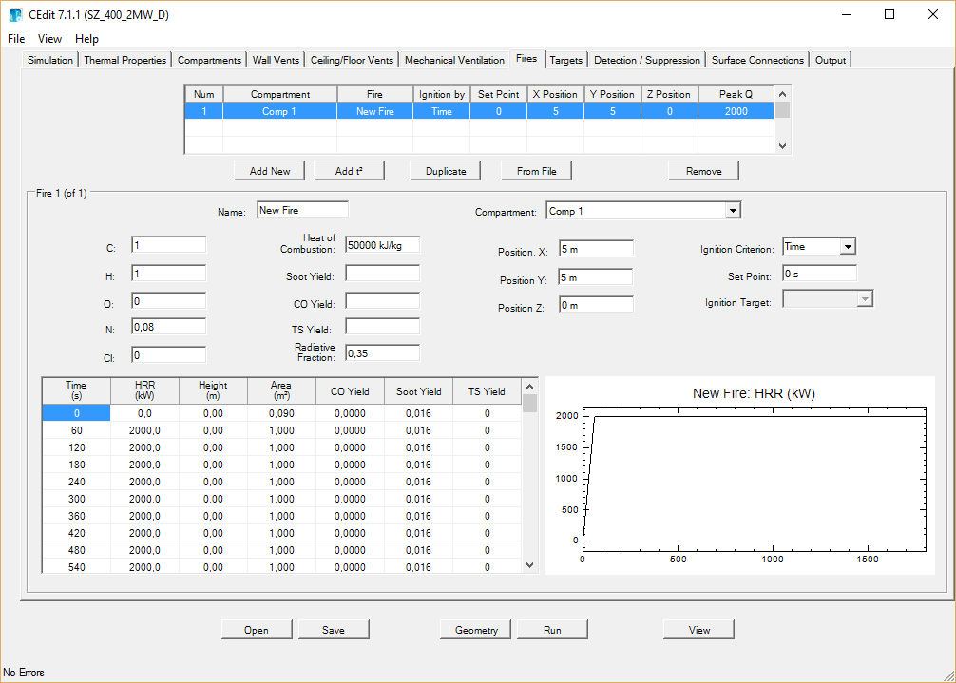
Compartments
Wall Vents
Fires

Slide 6
Dati output
Al termine della simulazione di durata prestabilita si ottengono i seguenti dati:
Temperatura (°C) nelle due zone (upper e lower gas layer). Lo strato superiore è sempre caratterizzato da un valore più elevato.
Temperature (°C) stimate in corrispondenza di pareti, soffitti e pavimenti.
Altezza (m) a cui si trova l’interfaccia tra i due strati.
Potenza termica dell’incendio (kW).
Valore della pressione (Pa) nei diversi compartimenti della struttura.
Concentrazioni finali delle specie chimiche coinvolte (O₂, CO, CO₂, N₂) nei due layers.
Tempi di attivazione dei rilevatori di fumo e degli spruzzatori d’emergenza.

Slide 7
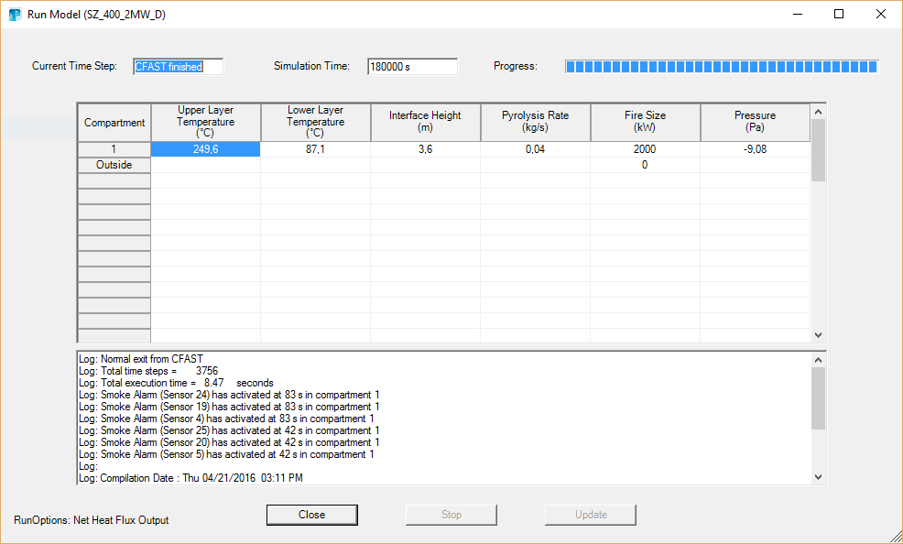
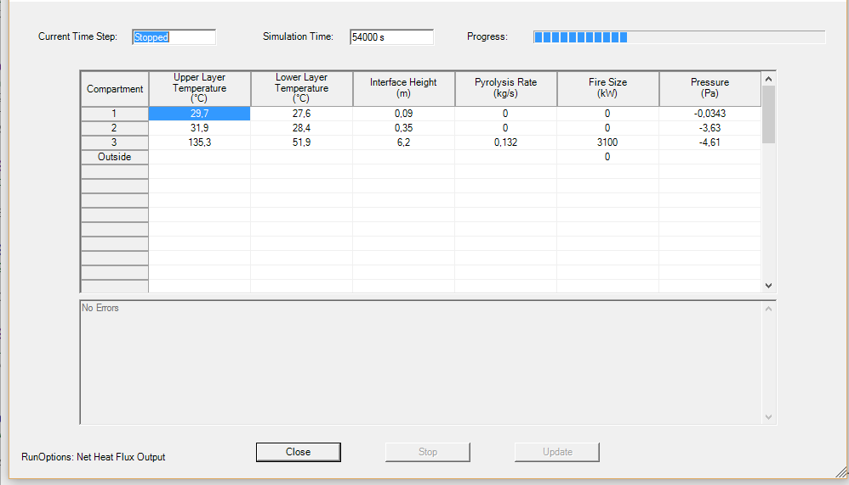
Risultati ottenuti con differenti simulazioni
Nel riquadro inferiore vengono visualizzati i tempi di attivazione dei diversi dispositivi di allarme posizionati all’interno dei compartimenti.
Nel caso in cui la struttura considerata sia composta da più compartimenti, i risultati per ogni stanza vengono ben evidenziati ad ogni step di simulazione con l’inserimento in una tabella e possono essere confrontati per valutarne il grado di sicurezza.

Slide 8
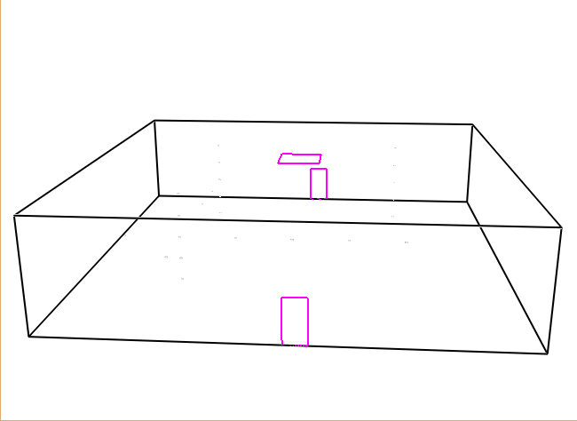
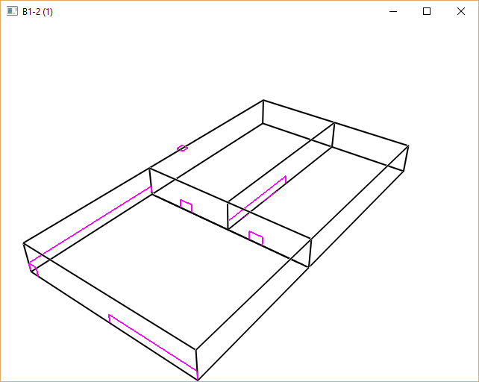
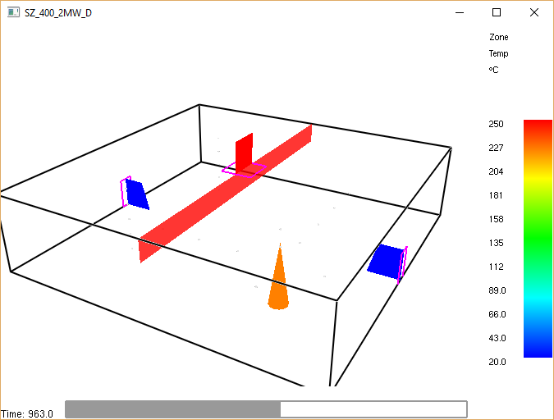
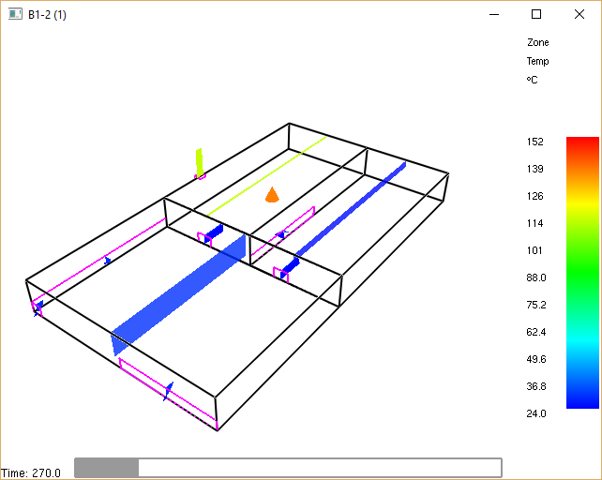
Smokeview
L’ultima versione di CFAST include Smokeview, un programma che permette di evidenziare i risultati della simulazione tramite un’animazione tridimensionale.
Questa applicazione aggiuntiva sviluppata dal NIST facilita l’osservazione dell’evoluzione nel tempo delle temperature, i movimenti e le concentrazioni dei gas all’interno della struttura composta da più stanze.

Slide 9

Pregi e vantaggi
L’interfaccia essenziale di cui è dotato facilita l’inserimento dei dati.
La semplicità del modello permette di ottenere i risultati della simulazione in tempi di analisi relativamente rapidi.
Il software è caratterizzato da risorse computazionali ridotte.
L’utilizzo del modello è largamente diffuso grazie anche ai limitati requisiti di sistema richiesti per il funzionamento.

Slide 10

Difetti e limiti di CFAST
Il modello è valido ed attendibile solo nel caso in cui l’incendio si sviluppi in spazi confinati caratterizzati da una geometria semplice.
Secondo test condotti dallo stesso ente sviluppatore, CFAST sovrastima le temperature (dai 50 ai 150°C) degli strati superiori dei compartimenti.
I risultati si possono considerare verosimili solo per incendi di potenze contenute (nell’ordine dei 4-5 MW). Per valori superiori a 35 MW, secondo prove sperimentali, il software non fornisce dati accettabili.

